Slide 1
Урок по теме «Касательная плоскость сферы»

Slide 2
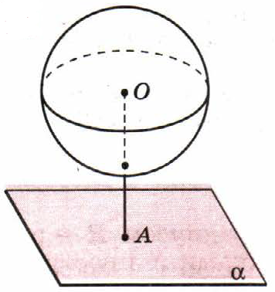
Повторение «Взаимное расположение сферы и плоскости»
Пусть R - радиус, d = OA - расстояние от центра шара до плоскости.
1) d > R: сфера и плоскость не имеют общих точек.

Slide 3
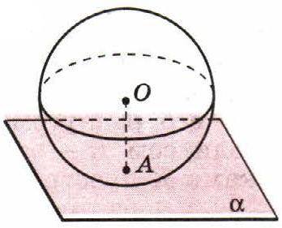
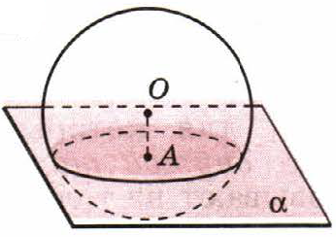
Повторение «Взаимное расположение сферы и плоскости»
2) d = R: сфера и плоскость имеют одну общую точку;
3) d < R: сфера и плоскость пересекаются по окружности.

Slide 4
Касательная
Свойство касательной к окружности | Свойство касательной плоскости (к сфере)
Касательная к окружности перпендикулярна к радиусу, проведённому в точку касания.
Если прямая касается окружности , то она перпендикулярна радиусу, проведённому в точку касания. | Если…, то…

Slide 5
Касательная
Свойство касательной к окружности | Свойство касательной плоскости сферы
Касательная к окружности перпендикулярна к радиусу, проведённому в точку касания.
Если прямая касается окружности , то она перпендикулярна радиусу, проведённому в точку касания. | Если плоскость касается сферы, то она перпендикулярна радиусу, проведённому в точку касания.

Slide 6
Касательная
Свойство касательной к окружности | Свойство касательной плоскости сферы
Касательная к окружности перпендикулярна к радиусу, проведённому в точку касания. | Касательная плоскость сферы перпендикулярна радиусу, проведённому в точку касания.
Если прямая касается окружности , то она перпендикулярна радиусу, проведённому в точку касания. | Если плоскость касается сферы, то она перпендикулярна радиусу, проведённому в точку касания.

Slide 7
Задание: Доказать свойство касательной плоскости.
Методы доказательства:
Восходящий – от требования к условию.
Нисходящий – от условия к требованию.
От противного (от обратного).
Метод перебора.

Slide 8
Свойство касательной плоскости
Если плоскость касается сферы, то она перпендикулярна радиусу, проведённому в точку касания.
Доказательство (от противного):
Обозначим: S-сфера, α-касательная плоскость.
Пусть α НЕ⊥R-радиусу S. Тогда d < R.
d < R, по т. «О пересечении шара с плоскостью» α∩S?! (α-касательная плоскость).
α⊥R.

Slide 9
Признак касания сферы и плоскости
Если плоскость проходит через точку на сфере и перпендикулярна радиусу, проведённому в эту точку, то она касается сферы.

Slide 10
Теорема о касании сферы и плоскости
Свойство: Если плоскость касается сферы, то она перпендикулярна радиусу, проведённому в точку касания. | Признак: Если плоскость проходит через точку на сфере и перпендикулярна радиусу, проведённому в эту точку, то она касается сферы.
Теорема: Плоскость и сфера касаются в некоторой точке тогда и только тогда, когда плоскость перпендикулярна радиусу, проведённому в эту точку.

Slide 11
Минутка релаксации
1. Сядьте на середину стула (спина не прижата к спинке стула), ноги чуть расставьте.
2. Потяните прямые руки ладонями друг к другу вверх на вдохе.
3. На выдохе отклонитесь назад, держа руки прямыми.
4. Не напрягайте шею, постарайтесь максимально расслабить лицо.
5. Через 10 секунд вернитесь в исходное положение.

Slide 12
Решение задач
Дано: OA = R, α-касательная плоскость, X$∈$α.
а)|OX|. |XA| = ?
б) |XA|. |OX| = ? Расстояние от X до шара = XB - ?
Решение: α-касательная плоскость, значит по теореме о касании сферы и плоскости OA ⊥XA →ΔOAX – прямоугольный. По теореме Пифагора: а) |XA| = $\sqrt{{|XO|}^{2}−{|OA|}^{2} }$
б) |OX| = $\sqrt{{|OA|}^{2}+{|XA|}^{2} }.$|OB| = |XA| = R. |XB| = |OX| - |OB| = |OX| - |XA|
Ответ: а) |XA| = $\sqrt{{|XO|}^{2}−{|OA|}^{2} }$; б) |OX| = $\sqrt{{|OA|}^{2}+{|XA|}^{2} }$, |XB| = |OX| - |XA|

Slide 13
Решение задач
Дано: Шар, R – радиус, ∠KME – линейный угол двугранного угла.
Найти: d(O, MN) = ?
а) ∠KME = 90°;
б) ∠KME = 60°;
в) ∠KME = ϕ
План решения:
1) Дополнительное построение: плоскость, проходящая через центр шара, перпендикулярная MN-ребру двугранного угла.
2) Планиметрический случай: внутри угла величиной ϕ лежит точка, удалённая на равные расстояния от его сторон, причём эти расстояния известны и равны R.
3) Указанная точка лежит на биссектрисе угла.

Slide 14
Домашнее задание
п.67 – читать, учить формулировки, стр.143
Рефлексия
Что на сегодняшнем уроке было наиболее интересным для Вас?
Что было наиболее трудным?
Ваши действия по преодолению этих трудностей?

Slide 15
СПАСИБО
ЗА ВНИМАНИЕ!

